Slide 1
Gemeinsam in Europa - Kriegswirtschaft
Josef Trtík a Lukáš Volenec
III.G

Slide 2
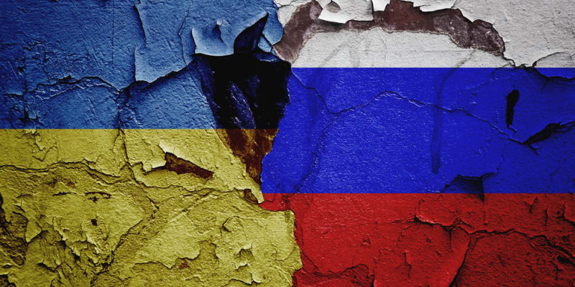
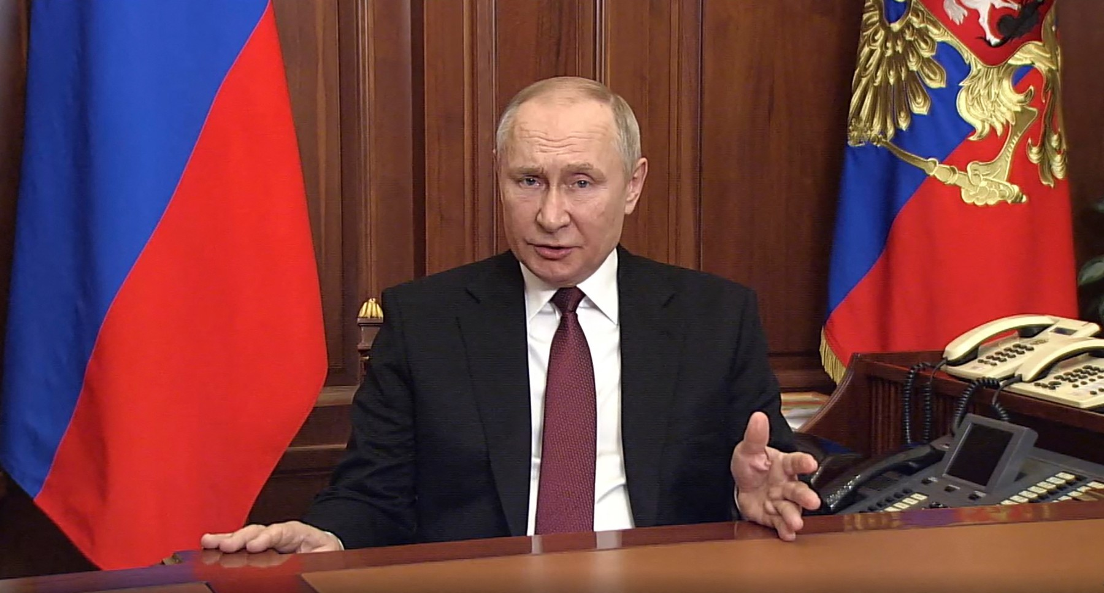
Inhalt
Bekanntschaft mit dem Thema
Wie sich Krieg auf die Wirtschaft auswirkt?
a) Kraftstoffe
b) Landwirdschaft
c) Storm
d) Wohnungen
Wie der Krieg und die Wirtschaft uns beeinflüssen?
Problem lösen

Slide 3
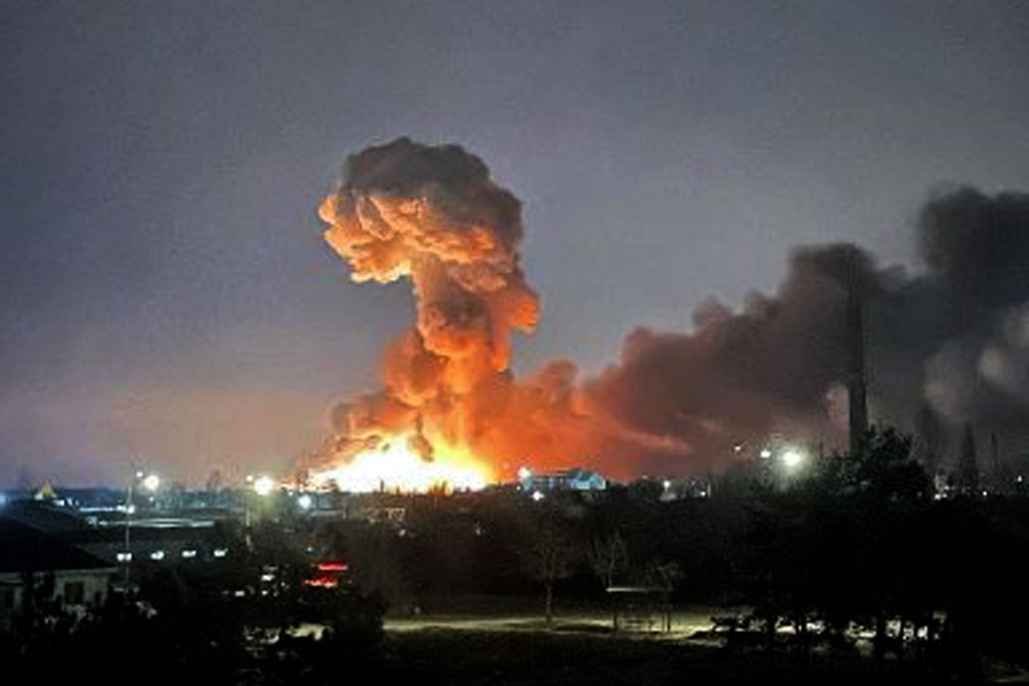
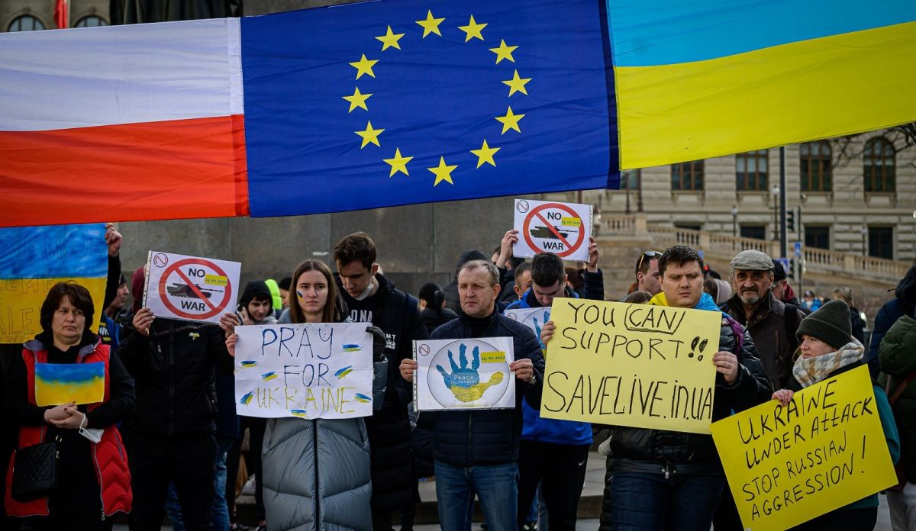
Bekanntschaft mit dem Thema
Krieg in der Ukraine
Die europäische Wirtschaft abschwungen
Inflation steigen
Großen Einfluss auf die Schüler

Slide 4
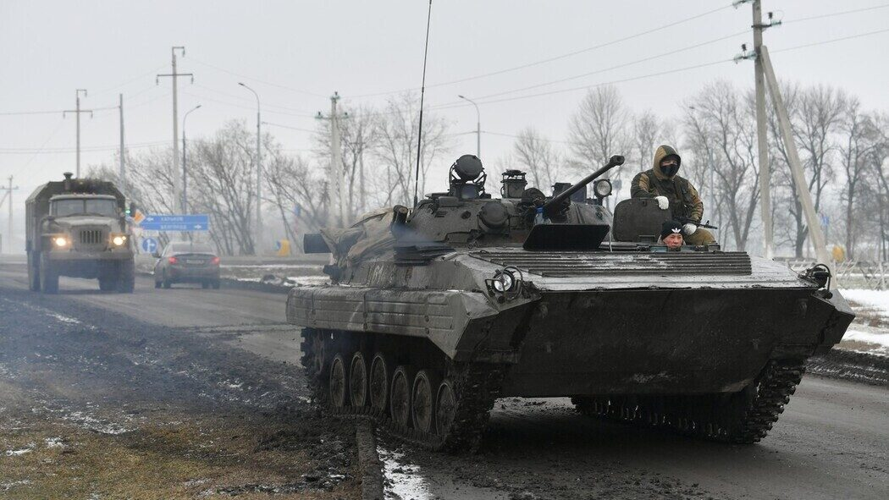
Wie sich Krieg auf die Wirtschaft auswirkt?
Der Wert des Rubels sinken
Große Produktion von militärischer Ausrüstung
Die Leute viel sparren
Ukrainische Angestellte in den Krieg ziehen
Große Unternehmen Russland verlassen

Slide 5
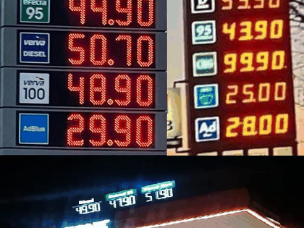
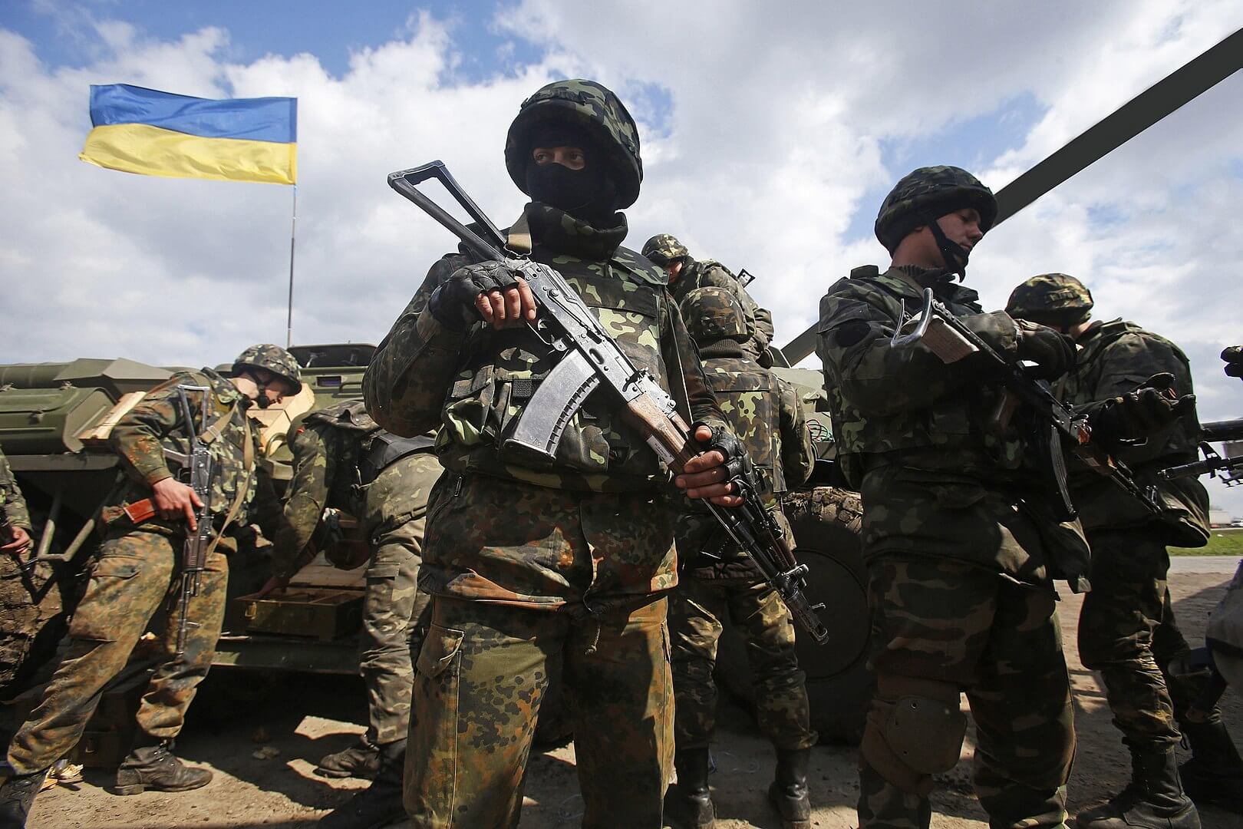
Wie sich Krieg auf die Wirtschaft auswirkt
a) Elektrizität
starker Anstieg der Elektrizitätpreise
b) Kraftstoffe
starker Anstieg bei Benzin und Diesel
b) Landwirdschaft
weniger Nahrungsmittelproduktion
d) Wohnungen
Mangel an Wohnung und Haus, steigende Preise

Slide 6
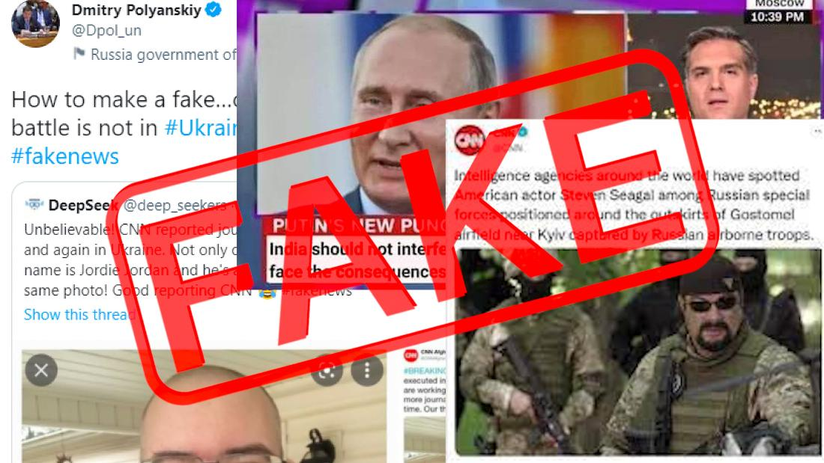
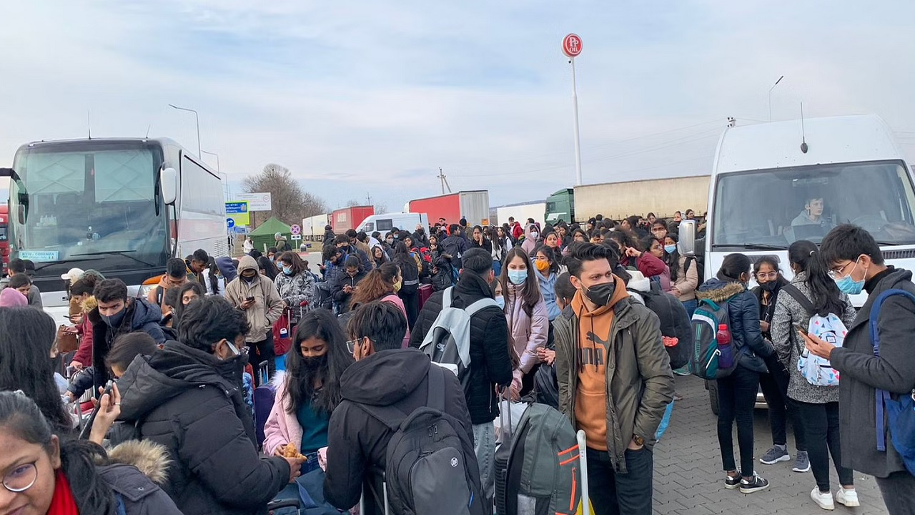
Sicht der Schüler auf die Sache
Eine große Anzahl von Popup-Meldungen
Ankunft der ukrainischen Schüler auf den Bänken
teurer Schulweg sein
Nichtverfügbarkeit von Unterkünften für Studenten

Slide 7
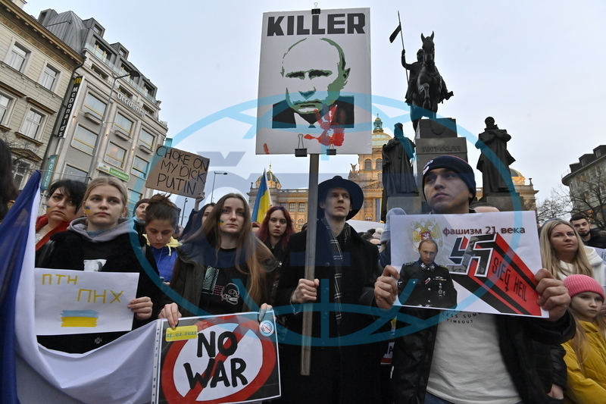
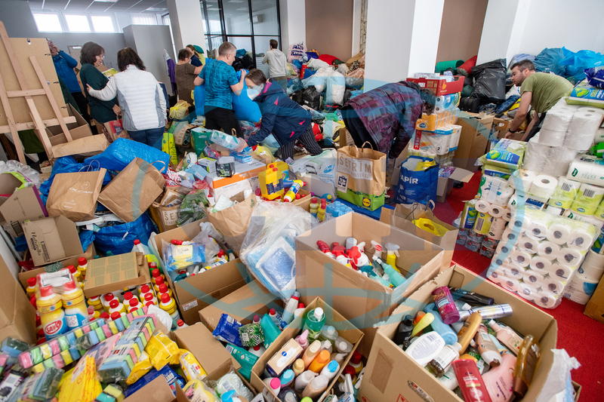
Problem lösen
Finanzielle Unterstützung für die Ukraine schicken
Nahrung und Wasser für Migranten schicken
Beim Tschechisch lernen zu helfen
Proteste gehen Russland halten
Ein freies Zimmer im Haus für Ukrainer mieten

Slide 8
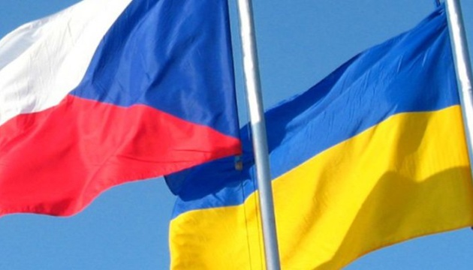
Danke für ihre Aufmerksamkeit!

Slide 9
Ressourcen
https://cc.cz/bojkot-ruska-prehledne-podivejte-se-na-ty-nejvetsi-firmy-ktere-tam-kvuli-invazi-omezily-ci-odstrihly-svuj-byznys/
https://www.seznam.cz/stitek/ukrajina-7081
https://www.e15.cz/ukrajina-rusko-konflikt-proc-hrozi-valka-aktualne
https://www.irozhlas.cz/zpravy-svet/moskva-rusko-ukrajina-vojaci-smrt-valka_2203251516_voj

